Slide 1
REPORT MINI PROJECT DATA SCIENCE - DSLS 2023
Ratnanda gita alfitri

Slide 2
ANALISIS KLASIFIKASI KEMACETAN DI KOTA CIREBON

Slide 3
BUSINESS UNDERSTANDING
LATAR BELAKANG :
Kemacetan yang terjadi di Kota Cirebon pada saat-saat tertentu kerap kali menghambat mobilitas warga. Oleh karena itu, pemerintah perlu melakukan pengaturan lalu lintas dan perbaikan skema lalu lintas demi memperlancar arus mobilitas warga. Dan bagi warga perlu adanya prediksi level kemacetan agar dapat mengantisipasi kemacetan.
BUSINESS GOAL :
Prediksi klasifikasi level kemacetan di setiap jalan di Kota Cirebon
Dataset
Variables
Data Jams Kota Cirebon
time
kemendagri_kabupaten_kode kemendagri_kabupaten_nama street
Level
median_length
median_delay median_speed_kmh
total_records
id
date
median_level
geometry

Slide 4
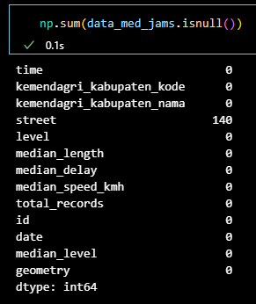
Pre-processing - Feature Importance
Dilakukan treatment missing value dengan cara menghapus baris yang terdapat missing value

Slide 5
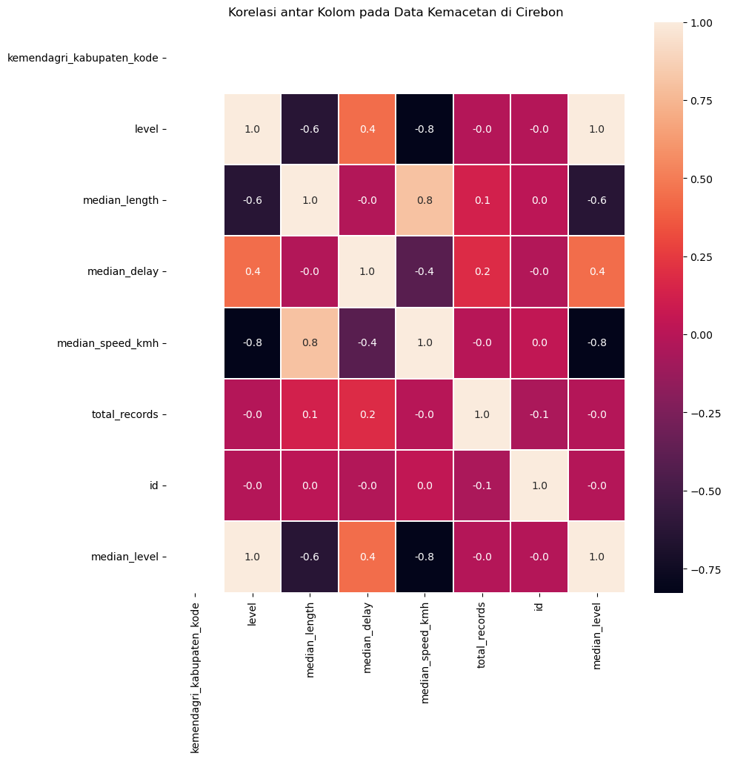
Pre-processing - Feature Importance
Median panjang kemacetan
Median delay kemacetan
Median kecepatan kendaraan dalam kemacetan
0,4
-0,6
-0,8
Level kemacetan
Berdasarkan correlation plot diketahui bahwa median_length, median_delay, dan median_speed_kmh berkorelasi terhadap level kemacetan. Panjang kemacetan berkorelasi negatif terhadap level kemacetan yang artinya kemacetan pendek cenderung berada di level kemacetan tinggi.
Level dan median level memiliki nilai korelasi sebesar 1,0 sehinggal dapat dikatakan bahwa keduanya memiliki nilai yang sama. Oleh karena itu, untuk analisis selanjutnya median_level dimutasi.

Slide 6
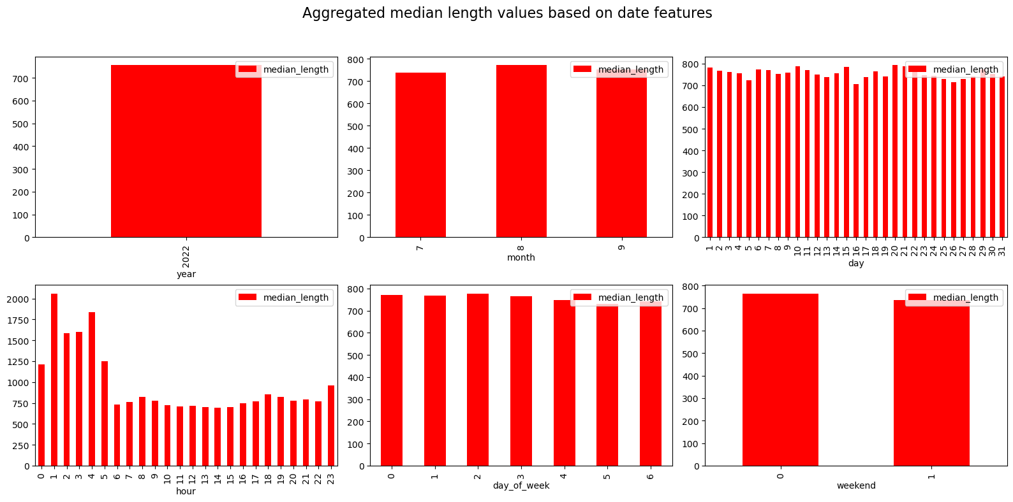
Eksplorasi Data
Pada jam 0-5 AM rentang mobilisasi lebih panjang daripada jam2 lainnya, ini menunjukkan adanya indikasi bahwa kemacetan jarang terjadi pada dini hari.
Sementara itu, tidak ada perbedaan signifikan panjang rentang mobilisasi antar hari dalam satu minggu atau satu bulan

Slide 7
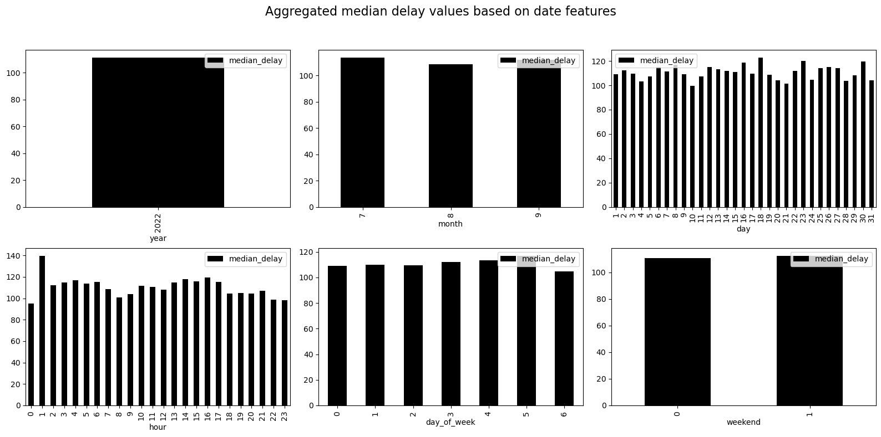
Eksplorasi Data

Slide 8
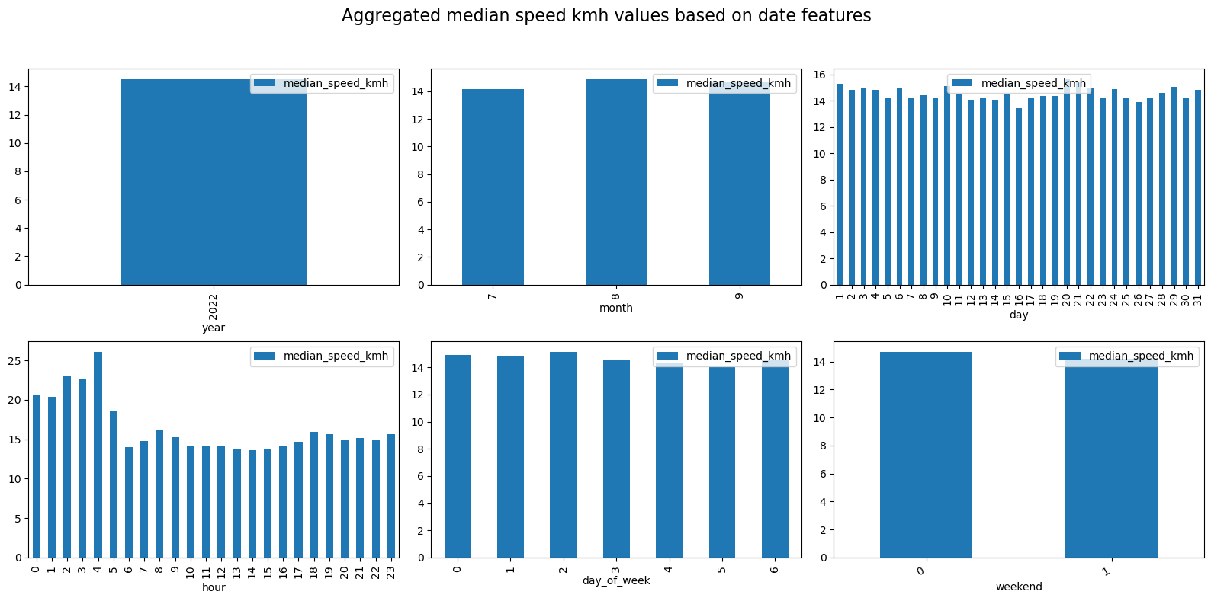
Eksplorasi Data
Pada jam 0-5 AM kecepatan kendaraan lebih tinggi daripada jam2 lainnya, ini selaras dengan hasil eksplorasi pada median_length bahwa ada rentang mobilisasi kendaraan pada jam2 tersebut lebih panjang daripada jam2 lainnya.

Slide 9
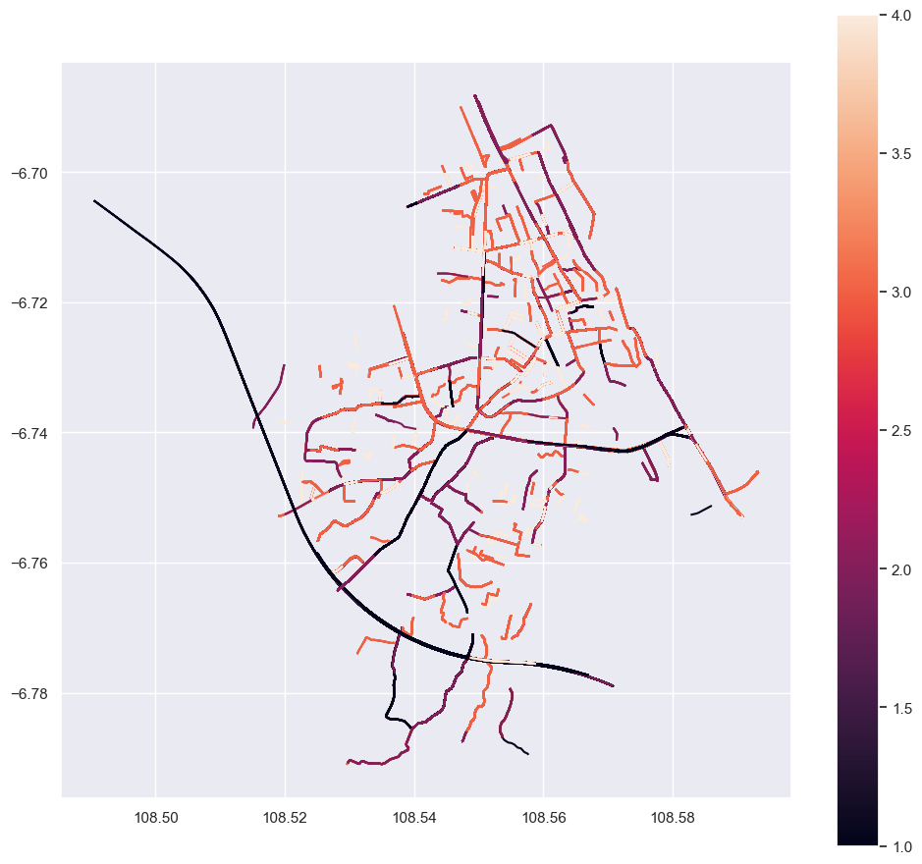
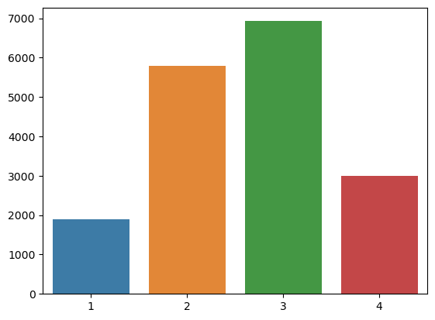
Clustering berdasarkan level kemacetan
Berdasarkan peta cluster di samping, dapat diketahui bahwa selama periode Juli-September sebagian besar Wilayah Cirebon setidaknya pernah mengalami kemacetan hingga level 4. Namun di beberapa titik terlihat kemacetan masih di level 1 (cenderung lancar)
Diketahui bahwa sepanjang periode Juli-September, kemacetan didominasi oleh kemacetan level 3.

Slide 10
Model Prediksi Klasifikasi Level Kemacetan
Performance evaluation model in data testing
Model | Hyperparameter tuning |  | Akurasi | F1-Score (level 1) | Recall (level 1)
SVM | Kernel | Polynomial | 0.71 | 0.73 | 0.43
 |  | Rbf | 0.42 | 0.19 | 0.11
Random Forest | n_estimators | 10 | 0.82 | 0.84 | 0.86
 |  | 100 | 0.84 | 0.85 | 0.85
 |  | 200 | 0.85 | 0.86 | 0.85
Permodelan prediksi klasifikasi di atas menunjukkan model Random Forest dengan n_estimators sebanyak 200 merupakan model terbaik mengacu pada akurasi, F1-Score, dan Recall. Oleh karena itu, model ini dapat menjadi rujukan dalam memprediksi level kemacetan di Kota Cirebon

Slide 11
Terima kasih

